Slide 1

Recursos digitales para los padres de familia
Notes:
slides 45 -

Slide 2
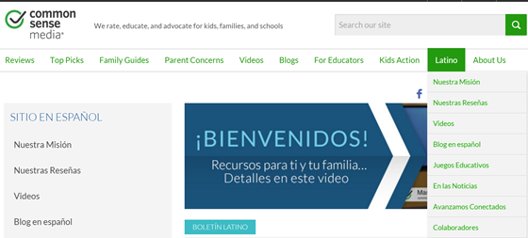

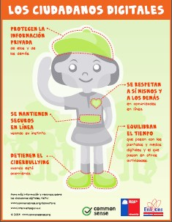
Crianza de los hijos en el mundo online https://www.commonsensemedia.org/latino
¿Cómo usar la tecnología de forma segura y balanceada?
Notes:
Common Sense Media is a wonderful website with wonderful resources for parents in English and Spanish. The screen shot shows the landing page for the Latino section. Click on and show the video (3:03 minutes).

Slide 3
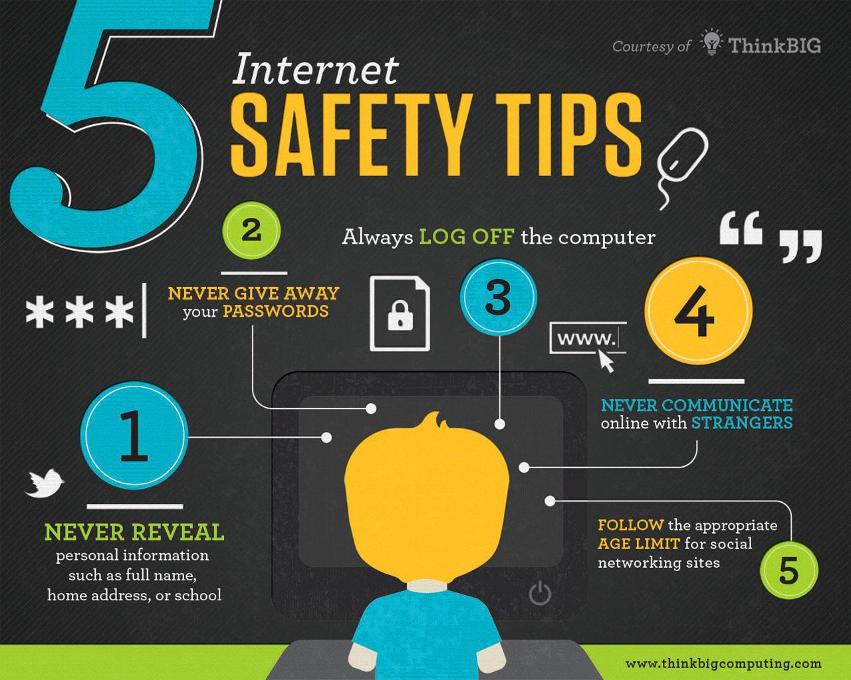

Slide 4

Preguntas y respuestas

Slide 5

Notes:
End of class 2.. Ask if there are any questions or comments.

Slide 6
Recursos adicionales
How Computer Viruses Work
Como los virus informáticos Trabajo
How Spyware Works
Cómo funciona el software espía
Common Sense Media (inglés y español)
Netsmartz for Parents (inglés y español)
YouTube (Google Help español)

